Slide 1
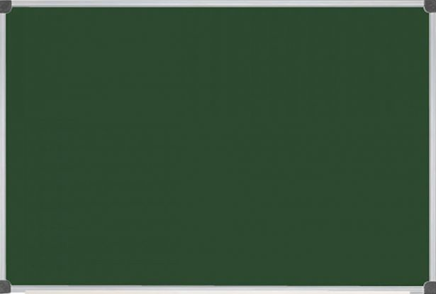



Фізика 9 клас
Тема: «Рух тіла під дією декількох сил.
Розв'язування задач»
Дом. робота: повторити параграф 34, вправа 34 №4
Фізика 9 клас
8 клас. Розв'язування задач.
Наталія Солдатенко

Slide 2
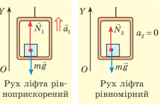

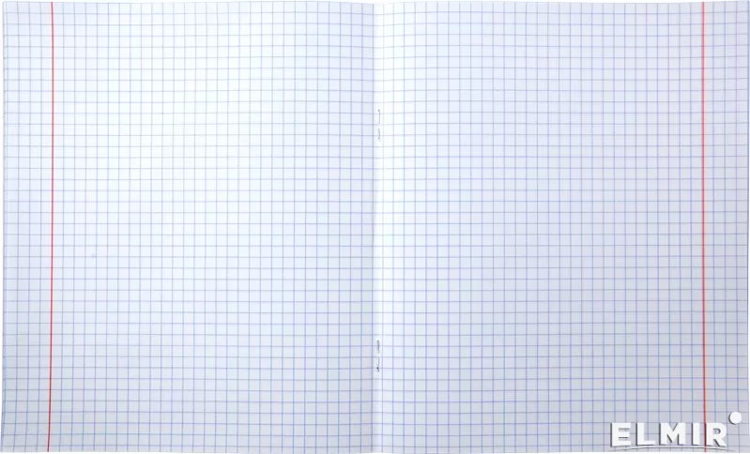


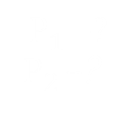







Розв'язання:
Дано:
Запишемо другий закон
Ньютона у векторному
Вигляді для кожного випадку:
m=70 кг
${\text{а}}_{1}$=0.2 м/$с^{2}$
${\text{а}}_{2}$=0
1.Рух рівноприскорений: mg+$N_{1}$=m${\text{а}}_{1}$
g=10м/$с^{2}$
Знайдемо проекції сил на вісь ОY
OУ: -mg$+N_{1}$=m${\text{а}}_{1}$
$N_{1}$=m${\text{а}}_{1}$+mg=m(${\text{а}}_{1}$+g)
2.Рух рівномірний: mg+$N_{2}$=0
Знайти:
Знайдемо проекції сил на вісь ОY
$$Р_{1}−?$$
${ Р}_{2}$-?
-mg$+N_{2}$=0
$N_{2}$=mg
Вага тіла — це сила, якадіє на опору—ліфт. За третім законом Ньютона P = N (з якою силою тіло діє на опору, з такою самою
силою опора діє на тіло).
Людина масою 70 кг зайшла в ліфт. Ліфт починає рух із прискоренням 0,2м/с 2 , напрямленим угору, а потім піднімається з незмінною швидкістю. На скільки змінюється вага людини під час цього руху?
Відповідь: 14H
8 клас. Розв'язування задач.
Наталія Солдатенко

Slide 3
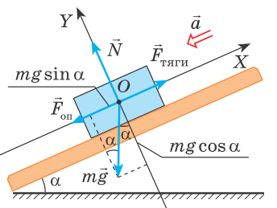






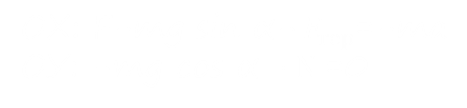

+
Дано:
Розв'язання:
Запишемо другий закон
Ньютона у векторному
вигляді:
m=4т=4000кг
µ=0,04
g=10м/$с^{2}$
ma=mg+$F_{тер}+N+F_{.}$
Знайдемо проекції сил на осі ОХ і ОY, запишемо формули для обчислення сили сили тертя ковзання:
а=0,15м/$с^{2}$
sin α = 0 02
OX: F-mg sin α- $F_{тер}$=-ma
OУ: -mg cos α $+N$=0
Знайти:
F-?
$F_{тер}$=$µN$
Автомобіль масою 4 т рухається на гору, сповільнюючи свій рух. Визначте силу тяги автомобіля, якщо ухил гори становить 0,02, а коефіцієнт опору рухові дорівнює 0,04. Прискорення автомобіля 0,15 м/с 2
⇒
F=mg sin α +$F_{тер}−$ma
Розв’язавши систему рівнянь, знайдемо F:
N=mg cos α
$F_{тер}$=µmg cos α
Відповідь: 1800H
8 клас. Розв'язування задач.
Наталія Солдатенко

Slide 4
Дякую за увагу!
8 клас. Розв'язування задач.
Наталія Солдатенко

